Slide 1
O‘zbek tili
8
sinf
Mavzu:Buyuk allomalar.
(Nisbat qo‘shimchalarining
birdan ortiq qo‘llanishi,
ularning imlosi va talaffuzi)

Slide 2
MUSTAQIL BAJARISH UCHUN TOPSHIRIQLAR
1. Nonning foydali xususiyatlari haqida ma’lumot to‘plang.
2. Bahri Umarovning “Non – tinchlik ramzi” she’rini yod oling.

Slide 3
Nonning foydali xususiyatlari
Non dasturxonimizning ko‘rki hisoblanadi.
Nonda organizm uchun eng zarur, muhim moddalar mavjud. Aminokislotalar uglevodlar, vitaminlar, oqsillar va yog‘lar bor.
Javdar (qora bug‘doy) non moddalar almashinuvini tartibga soladi. Hazm qilish jarayonini yengillashtiradi.
Xamirturushsiz nonda vitamin va mineral moddalar juda yuqori.

Slide 4
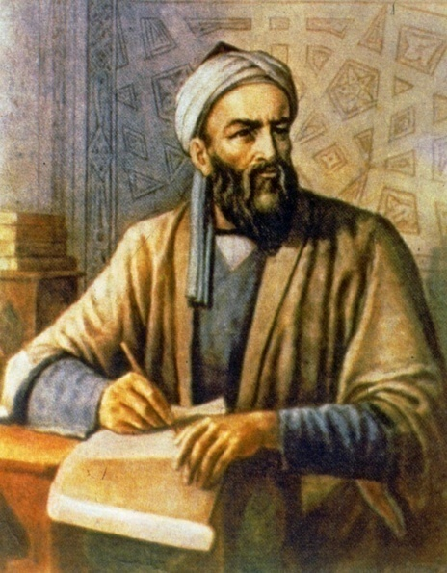
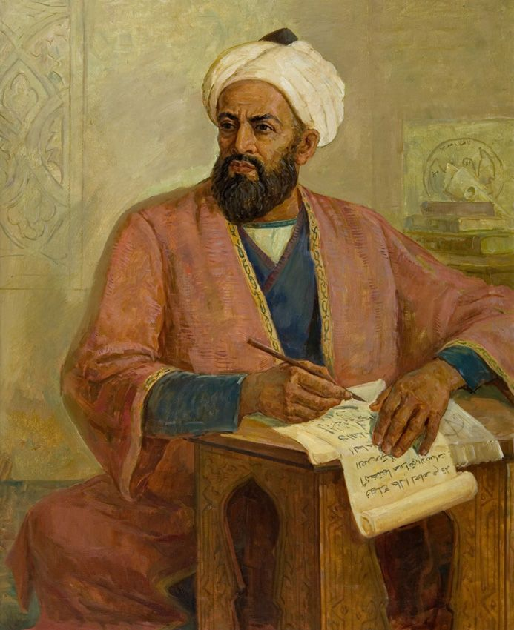
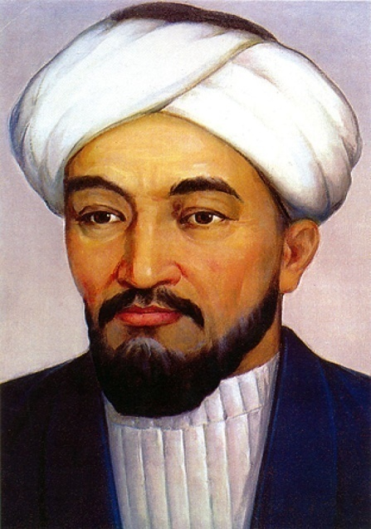
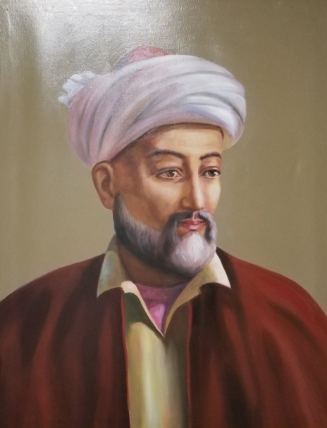
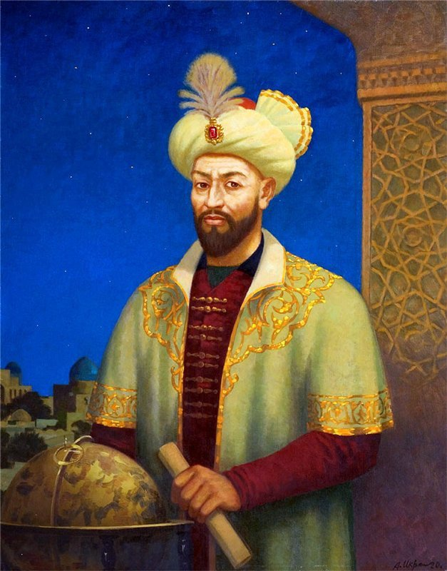
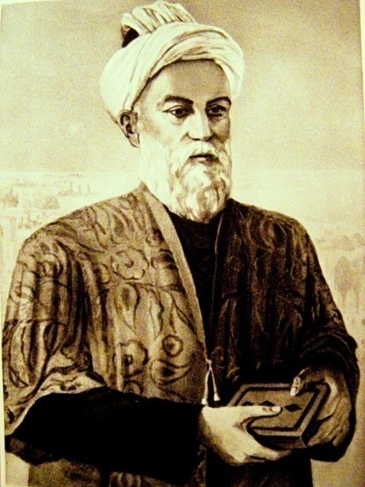
BUYUK ALLOMALAR

Slide 5
1-mashq
Allomalar
kimlar?
Olimlar tabiat bilan bog‘liq hodisalarni o‘rganadigan,ulardan xulosa chiqaradigan va qonuniyatlarni aniqlab, o‘zidan keyingi avlodlarga yetkazadigan insonlardir.

Slide 6
1-mashq
Matnni o‘qing. Ajratib ko‘rsatilgan fe’llarning nisbat shakllarini izohlang.
… avlodlarga yetkazadigan insonlardir.(orttirma nisbat)
… kitoblar dunyoga keltirilgan.(orttirma nisbat)
… qomusiy olimlar deb ataladi.(aniq nisbat)
… ular ilm-fanning asoslarini yaratib ketishgan.(birgalik nisbat)
… ular tomonidan yaratilgan asarlar jahon ilm
xazinasining poydevori hisoblanadi.(o‘zlik va aniq nisbat)

Slide 7
1-topshiriq
- Rustam, ayt-chi, kimlarni allomalar deb atashgan?
- Allomalar ko‘p sohalar bilan shug‘ullangan qomusiy olimlar bo‘lishgan. Bizning diyorimizdan ham ko‘p allomalar yetishib chiqqan.
Qaysi davr “Beruniy asri” deb ataladi?
IX-XI asrlar “Beruniy asri” deyiladi. Bu davrda Abu Rayhon Beruniy, Muhammad Xorazmiy, Al-Farg‘oniy, Abu Ali ibn Sinolar yashab ijod etishgan.

Slide 8
BILIB OLING
Fe’l nisbatlarini yasovchi qo‘shimchalar fe’l asosiga birdan ortiq qo‘shilib kelishi mumkin.
Masalan:
Yasamoq - aniq nisbatda, yasa+n+tir+moq - orttirma nisbatda, yasa+n+tir+il+moq - majhul nisbatda.

Slide 9
2 - mashq
Juftlab berilgan fe’llarni nisbat shaklini ko‘rsatib yozing.
Yuvmoq (aniq nisbat) – yuvdirmoq (orttirma nisbat) – yuvdirilmoq (majhul nisbat)
Ko‘rmoq (aniq nisbat) – ko‘rinmoq (o‘zlik nisbat) – ko‘rintirmoq (orttirma nisbat)
Ishlamoq (aniq nisbat) – ishlatmoq (orttirma nisbat) – ishlattirilmoq (orttirma va majhul nisbat)
Yopmoq (aniq nisbat) – yopinmoq (o‘zlik nisbat) – yopintirmoq (orttirma nisbat) – yopintirilmoq –( majhul nisbat).

Slide 10
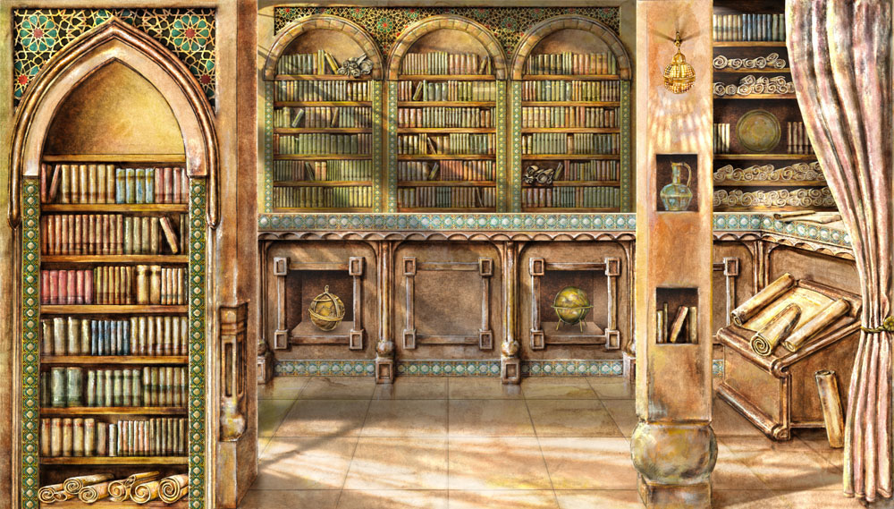
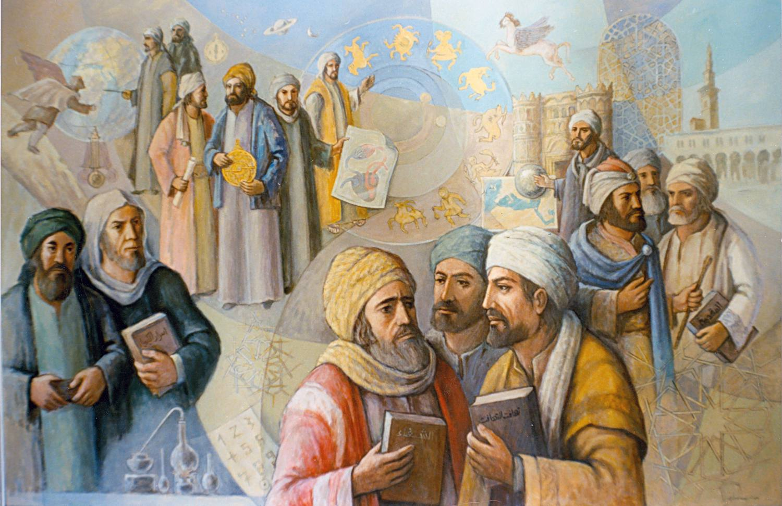
“Bayt ul-hikma” – ilmlar markazi
2- topshiriq. Matnni o‘qing va savollarga javob bering.

Slide 11
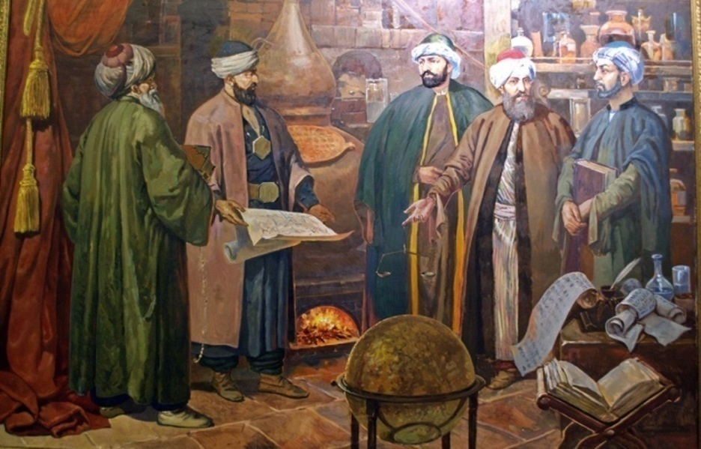
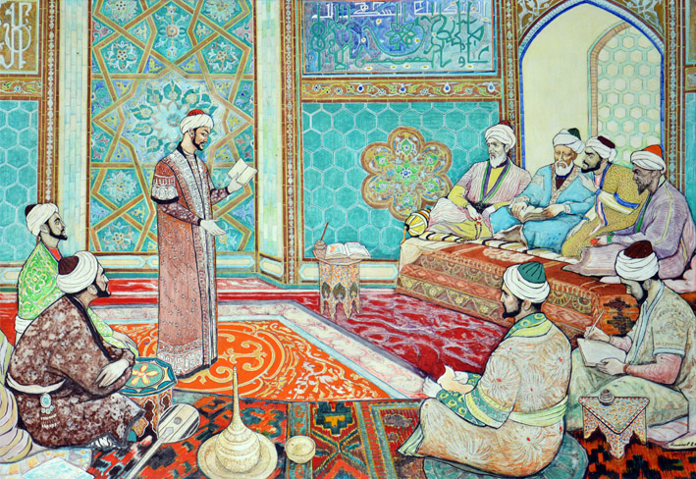
Buyuk olimlar maktabi

Slide 12
Savollar
1. Ma’mun akademiyasi qachon tashkil etilgan?
1.VIII asrning 60- yillarida Bag‘dodda katta kutubxona tashkil etilgan. Ushbu kutubxona “Bayt ul-hikma” ilmlar markaziga aylantirilgan.
2. “Bayt ul-hikma”- ilmlar markazida kimlar faoliyat yuritganlar?
2. Ilmlar markazida yirik , astronom olimlari faoliyat yuritganlar.

Slide 13
Savollar
3. Xuddi shunday akademiya yana qayerda tashkil etilgan?
3. Shunday akademiya 1004-1007 yillarda Xorazmshohlar poytaxti Gurganj shahrida tashkil etilib, u ham “Bayt ul-hikma” deb atalgan.
4. Ma’mun akademiyasining faoliyati ilm-fan taraqqiyotini necha yil oldinga ilgarilatdi?
4. Akademiya o‘z g‘oyalari va yaratgan asarlari bilan jahon ilm-fan taraqqiyotini 500 yil oldinga ilgarilatdilar.

Slide 14
DAVOMINI TOP
Maqolni davom ettiring. Продолжить пословицу
Kitob xazina –
Kitobsiz aql –
O‘qishdan to‘xtagan –
Til bilgan –
Rejasiz ish –

Slide 15
Maqol va hikmatli so‘zlar
Kitob xazina – bilim boylik
Kitobsiz aql – qanotsiz qush
O‘qishdan to‘xtagan – o‘sishdan to‘xtaydi
Til bilgan – el biladi
Rejasiz ish – qolipsiz g‘ish

Slide 16
MUSTAQIL BAJARISH UCHUN TOPSHIRIQLAR
1. Ma’mun akademiyasi haqida so‘zlab bering.
2. Dunyodagi yana qanday katta kutubxonalarni bilasiz? Ma’lumot bering.

